Slide 3


TLV
Certificação
de instrutores

Slide 4
Olá!
Neste módulo, vamos fortalecer a condução do tema GED – Endereços, com foco em leitura de cenários, tomada de decisão e orientação aos vendedores.
Vamos começar?
Notes:
Boas-vindas ao módulo GED – Endereços.
Neste encontro, vamos trabalhar um tema essencial para a continuidade da venda e para a experiência do cliente.
Como esta é uma certificação de instrutores, o foco não será apenas revisar regras ou caminhos de sistema, mas preparar vocês para conduzir esse conteúdo com os multiplicadores, desenvolvendo nos vendedores a capacidade de interpretar cenários, identificar a origem das pendências e tomar decisões adequadas na operação.
Ao longo do módulo, vamos conectar conceitos, exemplos e situações práticas para entender quando seguir, corrigir, criar, acompanhar ou direcionar o fluxo.
Vamos começar?

Slide 5
Onde estamos
4
1
2
3
4
5
GED - ENDEREÇOS
SISTEMAS SOLAR E
NET SALES
GED (ENDEREÇOS)
ERROS E DIRECIONAMENTO
ENGAJAMENTO E TRANSPARÊNCIA
PRODUTOS
E SERVIÇOS
Notes:
Antes de avançarmos, vale lembrar onde estamos dentro da certificação. Chegamos ao módulo GED - Endereços, uma etapa que conecta conhecimento sistêmico, leitura de cenário e tomada de decisão. Ao longo deste bloco, vamos entender como pesquisar endereços, interpretar os cenários apresentados e orientar a ação correta para os vendedores.

Slide 6

Combinados
Para uma melhor interação durante o treinamento, sugerimos que os passos a seguir sejam seguidos.
Ligue a câmera
Desative o microfone
Levante a mão para interagir
Notes:
Para que o treinamento seja mais leve e participativo, vamos alinhar alguns combinados.
Sempre que possível, mantenham a câmera ligada, usem o recurso de levantar a mão para participar e deixem o microfone fechado quando não estiverem falando.
A participação de vocês é essencial, porque vamos trabalhar análise de cenários. Então, quanto mais troca tivermos, mais próximo o treinamento ficará da realidade que os vendedores vivenciam na operação.

Slide 7
O que vamos ver hoje:
I
IDENTIFICAR
I
INTERPRETAR
C
CLASSIFICAR
A
AGIR
Notes:
Para organizar o aprendizado, vamos seguir a lógica IICA: identificar, interpretar, classificar e agir.

Slide 8
O que vamos ver hoje:
I
IDENTIFICAR
Antes de tudo: pesquisar no sistema
Cenários possiveis
I
INTERPRETAR
C
CLASSIFICAR
A
AGIR
Notes:
Na etapa Identificar, vamos começar pela pesquisa no sistema e pela leitura dos cenários possíveis.
O foco é reconhecer o que o sistema apresenta ao vendedor: endereço encontrado, incompleto, bloqueado ou pendente.
A partir dessa identificação, conseguimos avançar para a interpretação e para a tomada de decisão correta.

Slide 9
I
IDENTIFICAR
Antes de tudo: pesquisar no sistema
Notes:
Iniciamos por uma etapa essencial: a pesquisa nos sistemas. Pesquisar não é apenas navegar por telas ou localizar um endereço. A pesquisa serve para validar informações, confirmar hipóteses e apoiar a leitura correta do cenário. A partir dela, o vendedor consegue decidir se deve seguir com a venda, corrigir dados, criar HP, acompanhar pelo SGD ou direcionar para outro fluxo.

Slide 10
Da pesquisa ao acompanhamento
Interpretar
Pesquisar
Criar
Acompanhar
Notes:
Para identificar corretamente um cenário, o vendedor precisa seguir um fluxo de pesquisa.
Primeiro, ele pesquisa o endereço no sistema. Depois, interpreta o resultado encontrado.
Quando o cenário permite, ele pode criar HP ou complemento seguindo as regras do GED.
E, quando há pendência ou análise, precisa acompanhar a tratativa pelo SGD.
Esse fluxo ajuda a evitar ações por tentativa e erro.

Slide 11
Principais métodos de pesquisa
NOVA PROPOSTA OU BUSCAR CLIENTE
NET Sales
Ambiente de cadastro da venda
Dados com impacto real no processo
Pode gerar análises e tratativas automáticas
Utilizar somente quando houver intenção real de venda.
Ambiente espelho da Nova Proposta
Consulta e análise sem gerar demandas
Não exige dados válidos do cliente
Ideal para analisar, consultar e entender o cenário.
Notes:
Na pesquisa de endereço, temos dois métodos principais: Nova Proposta ou Buscar Cliente, e NetSales. A Nova Proposta é o ambiente real da venda; tudo o que for preenchido ali pode gerar impacto no processo. Já o NetSales funciona como ambiente de consulta, mais seguro para analisar cenários sem gerar demandas desnecessárias. Como instrutores, reforcem esta diferença: consultar um endereço e cadastrar uma venda não são a mesma coisa.

Slide 12

Mas onde começa a análise de GED?
Notes:
A análise de GED começa na pesquisa do endereço. Antes de falar de produto, preço ou fechamento, o vendedor precisa confirmar se o endereço está corretamente localizado e qual é a condição técnica disponível. Esse primeiro olhar evita que a venda avance com dados inconsistentes ou sem viabilidade.

Slide 13
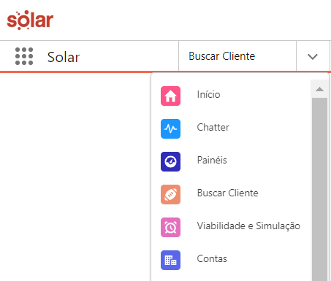
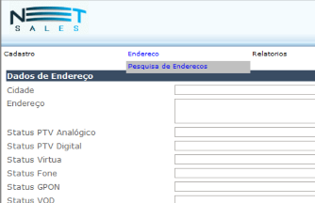
Sistemas
SOLAR
NET Sales
No NET SALES recomendamos que a busca seja feita em ENDEREÇO/PESQUISA DE ENDEREÇO para evitar bloqueio do endereço e também proposta indevida.
No SOLAR a busca pode ser realizada em ambos os caminhos “BUSCAR CLIENTE”
ou “Viabilidade e Simulação”.
Notes:
No Solar, a pesquisa pode ser feita por Buscar Cliente ou por Viabilidade e Simulação. No NetSales, o caminho recomendado é Endereço e Pesquisa de Endereço. Mais importante do que decorar o caminho é entender a finalidade da consulta: escolher o sistema certo ajuda o vendedor a analisar o cenário sem gerar bloqueios, propostas indevidas ou demandas desnecessárias

Slide 14

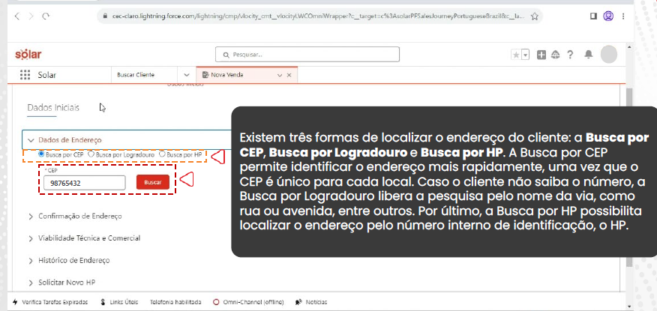
Pesquisa: no Solar
Notes:
Neste conjunto de telas, vamos observar o caminho de pesquisa no Solar. A orientação para os multiplicadores é não apresentar esses slides apenas como clique a clique. O foco deve ser o raciocínio: conferir os dados informados, localizar corretamente o endereço, verificar se há viabilidade e evitar que uma pesquisa incompleta leve a uma decisão errada.

Slide 15
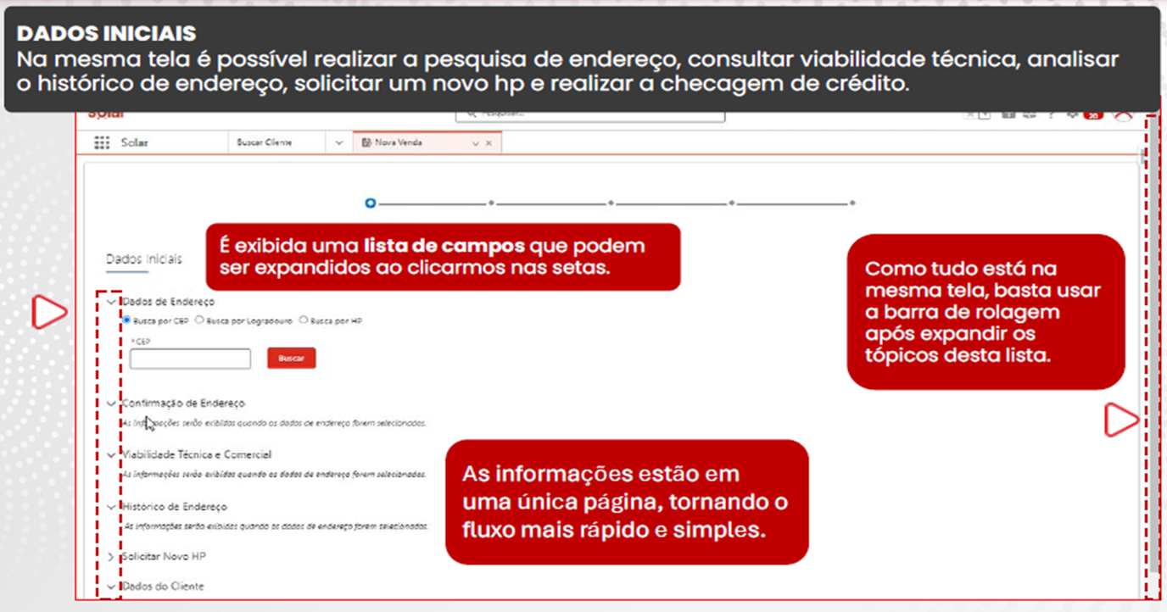
Pesquisa: no Solar
Notes:
Neste conjunto de telas, vamos observar o caminho de pesquisa no Solar. A orientação para os multiplicadores é não apresentar esses slides apenas como clique a clique. O foco deve ser o raciocínio: conferir os dados informados, localizar corretamente o endereço, verificar se há viabilidade e evitar que uma pesquisa incompleta leve a uma decisão errada.

Slide 16
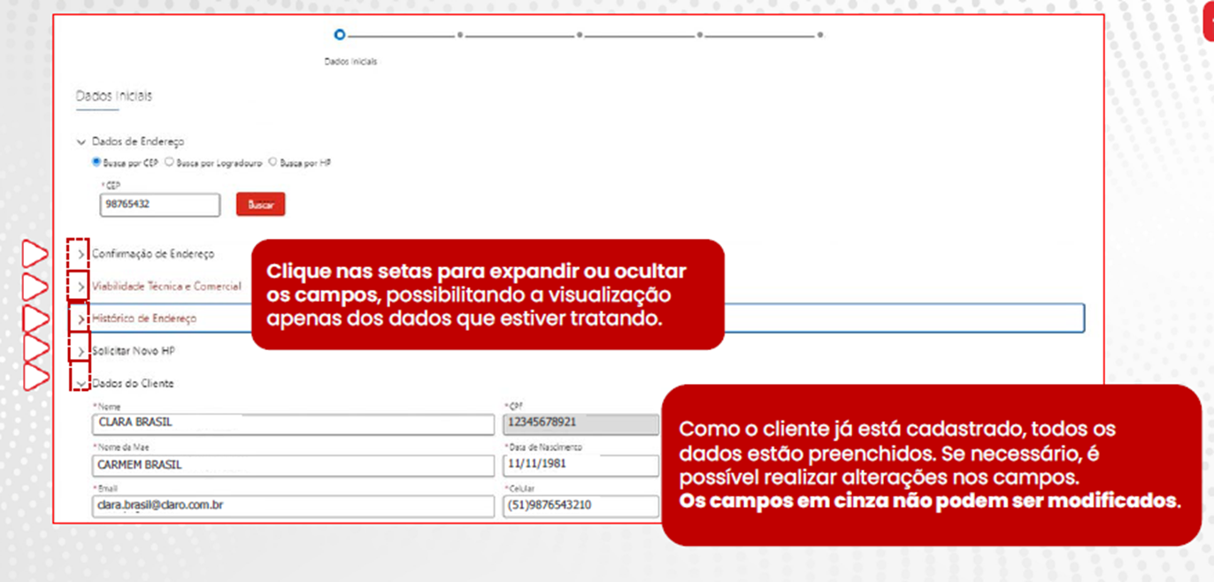
Pesquisa: no Solar
Notes:
Neste conjunto de telas, vamos observar o caminho de pesquisa no Solar. A orientação para os multiplicadores é não apresentar esses slides apenas como clique a clique. O foco deve ser o raciocínio: conferir os dados informados, localizar corretamente o endereço, verificar se há viabilidade e evitar que uma pesquisa incompleta leve a uma decisão errada.

Slide 17
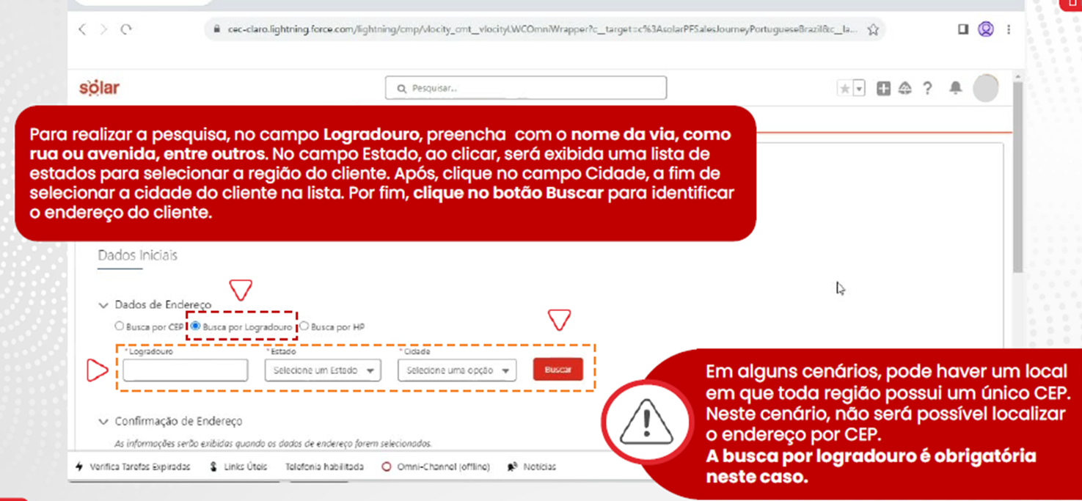
Pesquisa: no Solar
Notes:
Neste conjunto de telas, vamos observar o caminho de pesquisa no Solar. A orientação para os multiplicadores é não apresentar esses slides apenas como clique a clique. O foco deve ser o raciocínio: conferir os dados informados, localizar corretamente o endereço, verificar se há viabilidade e evitar que uma pesquisa incompleta leve a uma decisão errada.

Slide 18
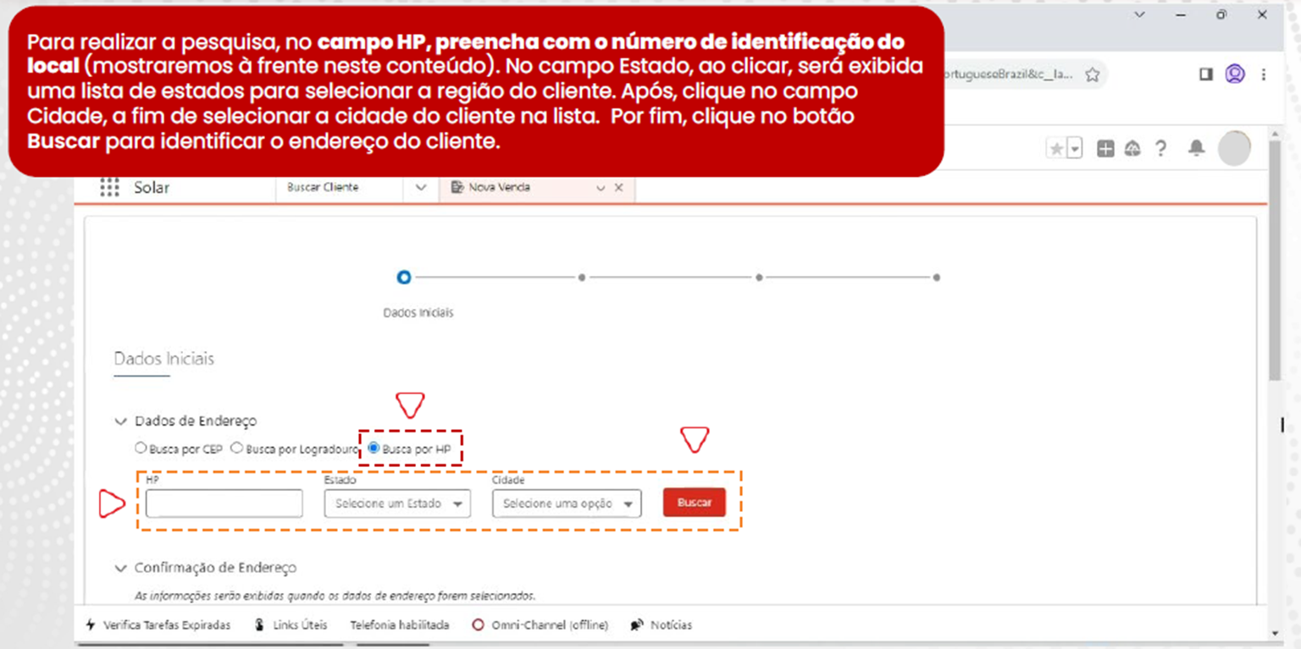
Pesquisa: no Solar
Notes:
Aqui, o ponto principal é reforçar que a busca deve ser feita com critério. Quando pesquisamos apenas parte da informação ou selecionamos um resultado parecido, corremos o risco de interpretar o cenário de forma incorreta. A pesquisa precisa confirmar se aquele endereço é realmente o endereço informado pelo cliente.

Slide 19
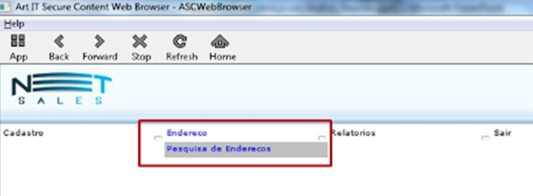
Pesquisa: Disponibilidade técnica do endereço no NetSales
Modo de pesquisa recomendável para pesquisa do endereço​
Notes:
No NetSales, a primeira etapa é verificar a disponibilidade técnica do endereço. Esse passo mostra quais serviços podem ser comercializados e quais são as possibilidades reais de atendimento.
Antes de avançar na venda, o vendedor precisa confirmar se o endereço está corretamente localizado e se há condição técnica disponível.

Slide 20

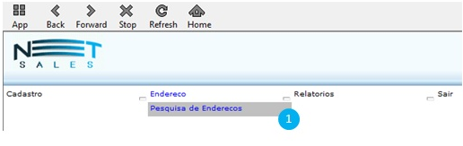
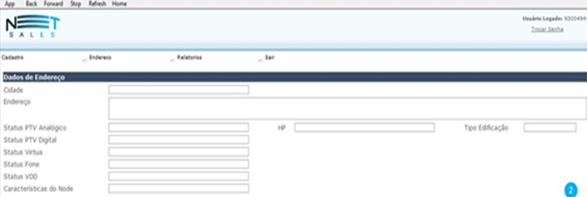
Pesquisa: Disponibilidade técnica do endereço no NetSales
1
1
2
2
Notes:
A pesquisa no NetSales começa pela aba Endereço.
Este é o caminho recomendado para consultar e analisar o endereço com mais segurança, sem gerar impactos indevidos no processo de venda.
Ao formar os multiplicadores, reforcem que essa etapa não é apenas operacional. Ela apoia a leitura do cenário e prepara o vendedor para decidir corretamente. Essa etapa apoia a leitura do cenário e prepara o vendedor para decidir corretamente.

Slide 21
Pesquisa: Disponibilidade técnica do endereço no NetSales
1
2
2
Notes:
Ao clicar em Pesquisar Endereço, começa a consulta dentro do sistema.
Sempre que o endereço tiver mais de um complemento, como quadra, lote, edifício, comércio local, apartamento ou sala, o vendedor deve utilizar corretamente os campos disponíveis.
Quanto melhor a estrutura da pesquisa, menor a chance de localizar o endereço errado ou gerar uma criação desnecessária.

Slide 22
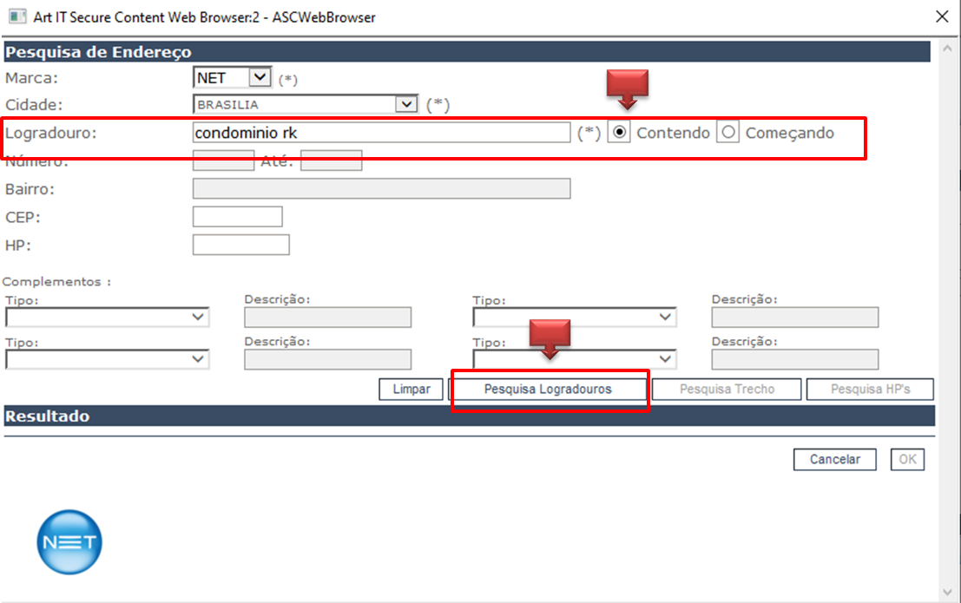
Exemplo de pesquisa no NetSales:
Cliente mora em Brasília no Condomínio RK, Edifício Antares, Comércio Local 7 Apt 202
Selecione a Marca NET para pesquisar a disponibilidade do endereço e a cidade correspondente
1
1
1
2
2
2
Insira o Logradouro do cliente
Clique em Pesquisar Logradouro
2
Notes:
Vamos analisar este exemplo: cliente em Brasília, Condomínio RK, Edifício Antares, Comércio Local 7, apartamento 202.
Percebam que não estamos trabalhando apenas com rua e número. Existe uma estrutura de complementos que precisa ser respeitada para que a pesquisa seja precisa.
Por isso, marca, cidade, logradouro e complementos devem ser preenchidos com atenção.
Se houver dúvida sobre o endereço informado pelo cliente, o vendedor pode utilizar ferramentas de apoio, como Correios ou Google Maps, para compreender melhor a estrutura antes de seguir.

Slide 23
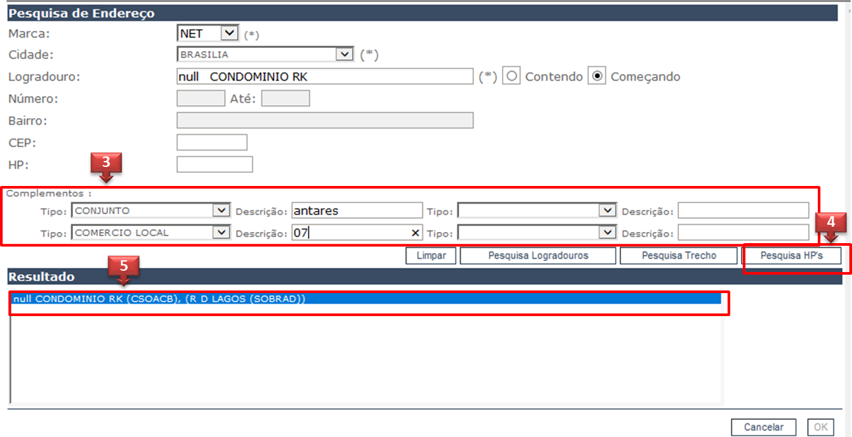
Endereços com vários complementos
3
Selecione a rua que foi localizada
Agora é o momento de inserir os dados coletados de (Conjunto, quadra, lote, comercio local, etc...).
4
5
Clique em Pesquisar HP
Notes:
Para endereços com vários complementos, o vendedor deve selecionar a rua localizada, inserir os dados coletados e pesquisar o HP. Quanto mais completas e corretas forem as informações, mais precisa será a busca. O objetivo é localizar exatamente o HP correspondente ao endereço informado pelo cliente, evitando seleção incorreta ou criação desnecessária.

Slide 24
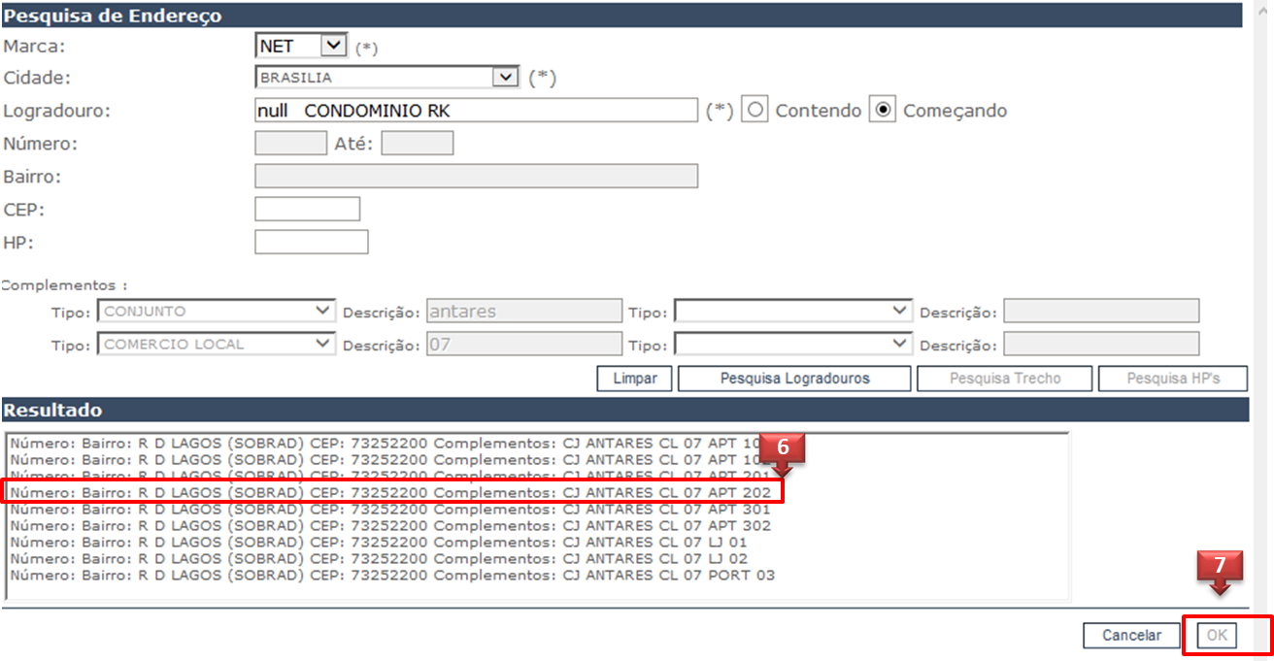
6
HP localizado e selecionado
7
Clique em OK e já pode vender.
Notes:
Quando o HP é localizado, corresponde ao endereço informado e está disponível, a venda pode seguir. Mas, se o número ou complemento não estiver cadastrado, o vendedor não deve improvisar dados. Nesse caso, será necessário avaliar a criação correta ou a geração de pendência para análise. O ponto principal é: localizar um resultado no sistema não significa, automaticamente, que qualquer ação está liberada.

Slide 25

Boas práticas
Nunca gere propostas sem necessidade ou fora do procedimento.
Consulte previamente o endereço e verifique se existem as informações do cliente: nome e telefone válidos.
Notes:
Vejamos boas práticas essenciais para reduzir erros na operação:
O vendedor não deve gerar propostas sem necessidade ou fora do procedimento.
Também deve consultar previamente o endereço e verificar se existem informações mínimas do cliente, como nome e telefone válidos.
A mensagem principal é: pesquisar no Solar ou no NetSales não é uma etapa burocrática. É uma leitura estratégica do cenário que orienta todas as decisões seguintes.

Slide 26
I
IDENTIFICAR
Cenários possíveis: o que a pesquisa entregou?
Notes:
Depois da pesquisa, entramos na etapa de identificação. A pergunta agora é: o que a pesquisa entregou? O endereço foi encontrado? Está incompleto? Está bloqueado ou pendente? Essa leitura inicial é fundamental, porque cada cenário exige um tipo de atuação.

Slide 27
Endereço bloqueado
ou pendente
A atuação muda e pode envolver reanálise ou acompanhamento pelo GED.
Endereço incompleto
Avaliar se há necessidade de criação de HP ou complementação do cadastro.
Endereço encontrado
Seguir o processo de venda normalmente.
Notes:
Nesta primeira leitura, o vendedor precisa entender se o endereço foi encontrado, se está incompleto ou se aparece bloqueado ou pendente.
Quando o endereço está disponível e liberado, a venda pode seguir normalmente.
Quando está incompleto, é necessário avaliar se existe necessidade de criação de HP ou complementação do cadastro.
Já nos casos de bloqueio ou pendência, a atuação muda e pode envolver reanálise ou acompanhamento pelo GED. Por isso, a identificação correta do cenário é o primeiro passo para evitar ações indevidas

Slide 28
Endereço encontrado
ou pendente
Seguir o processo de venda normalmente.
Endereço bloqueado
ou pendente
A atuação muda e pode envolver reanálise ou acompanhamento pelo GED.
Endereço incompleto
Avaliar se há necessidade de criação de HP ou complementação do cadastro.
Notes:
Aqui temos um cenário muito comum: o número ou complemento informado pelo cliente não aparece no sistema, ou aparece de forma parcial.
Nesse caso, o vendedor não deve improvisar informações. Ele precisa avaliar se existe necessidade de criação de HP, complementação do cadastro ou validação adicional.
Esse é um ponto importante para reforçar aos vendedores: ausência de informação no sistema não significa liberdade para criar qualquer dado.

Slide 29
Endereço incompleto
Avaliar se há necessidade de criação de HP ou complementação do cadastro.
Endereço encontrado
ou pendente
Endereço encontrado
ou pendente
Seguir o processo de venda normalmente.
Endereço bloqueado
ou pendente
A atuação muda e pode envolver reanálise ou acompanhamento pelo GED.
Notes:
Em outros casos, o endereço já passou por uma análise anterior e pode estar bloqueado ou possuir pendências associadas.
Aqui a atuação é diferente. O vendedor pode precisar acompanhar a demanda pelo GED, solicitar reanálise ou direcionar para o fluxo adequado.
Por isso, identificar corretamente o tipo de situação é tão importante: a solução depende da origem do problema.

Slide 30


Importância do GED nos cenários de endereço
Endereço INCORRETO:
pendência + retrabalho + atraso
Endereço CORRETO:
venda fluindo
Notes:
O GED impacta diretamente a continuidade da venda. Quando o cenário é bem identificado e interpretado, reduzimos pendências, retrabalho e atrasos. Quando a leitura é incorreta, aumentam as chances de bloqueio, reanálise e demora no processo. Por isso, antes de qualquer ação, o vendedor precisa entender o cenário apresentado.

Slide 31
O pulo do gato
I
IDENTIFICAR
Notes:
Antes de seguir, vale reforçar o primeiro pulo do gato: O erro muitas vezes começa quando tentamos resolver uma situação sem identificar corretamente o cenário.
O vendedor precisa entender o que está vendo antes de tomar qualquer ação. Como instrutores, reforcem essa lógica: primeiro identifica, depois decide.

Slide 32
O que vamos ver hoje:
I
IDENTIFICAR
I
INTERPRETAR
O que o sistema está me mostrando?
Acompanhamento e análise SGD
C
CLASSIFICAR
A
AGIR
Notes:
Depois de identificar o cenário, precisamos interpretar corretamente as informações apresentadas pelo sistema. Interpretar significa compreender a origem da situação: erro cadastral, ausência de HP, pendência, bloqueio ou limitação técnica. Essa etapa orienta os próximos passos.

Slide 33
I
INTERPRETAR
O que o sistema está me mostrando?
Notes:
Aqui, a pergunta central é: o que o sistema está me mostrando? O vendedor não deve olhar apenas para a mensagem exibida, mas para o contexto completo da pesquisa.

Slide 34
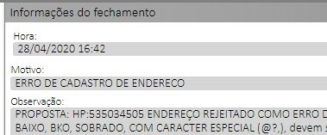
Erro cadastral?
bloqueio?
ausência de HP?
limitação técnica?
Notes:
Às vezes, o vendedor está diante de um erro cadastral. Em outros casos, pode haver ausência de HP, necessidade de complementação, bloqueio anterior ou limitação técnica. A ação correta depende dessa interpretação. Para avançar, precisamos revisar um conceito fundamental: o HP.

Slide 35
Conceitos do sistema: o que é HP?
HP = Home Passed
Por meio do HP, o sistema identifica:
endereço
disponibilidade técnica
serviços que podem ser ofertados
É o código de acesso do cabeamento da CLARO para a​ casa do cliente!
Cada cliente tem seu HP particular.
Notes:
HP significa Home Passed. De forma simples, podemos pensar no HP como o registro do endereço dentro do sistema.
É por meio dele que a operadora reconhece o imóvel, identifica a disponibilidade técnica e define quais serviços podem ser ofertados naquele local.
Então, quando o vendedor pesquisa um endereço, ele não está apenas procurando uma rua ou um número. Ele está verificando se aquele endereço possui HP cadastrado e qual é a condição associada a ele.
Esse conceito é fundamental para interpretar os cenários que veremos a seguir.

Slide 36
HP Único x HP Múltiplo
Notes:
Agora que revisamos o conceito de HP, avançamos para uma diferenciação importante: HP único e HP múltiplo.
Antes de criar, corrigir ou solicitar uma tratativa, o vendedor precisa entender qual estrutura está sendo apresentada.
Essa classificação muda a forma de análise e também as regras de criação.

Slide 37
HP Único x HP Múltiplo
Casa única
Condomínio, apartamentos, casas com complemento
Sem complemento
Possui complemento
Notes:
O HP único normalmente representa um imóvel individual, sem complemento.
Já o HP múltiplo envolve endereços com complementos, como condomínios, apartamentos, casas em um mesmo terreno, lojas ou salas.
O mesmo problema pode exigir ações diferentes dependendo do tipo de HP. Por isso, classificar corretamente essa estrutura é o que permite tomar a decisão certa.

Slide 38

HP Único
Rua Exemplo, nº000
(sem complemento)
Notes:
No caso de HP único, estamos falando de um endereço individual, sem complemento.
Quando houver necessidade de criação, a orientação é localizar um HP existente da rua e seguir o padrão cadastral daquele logradouro.
O ponto que o vendedor precisa entender é que a criação deve respeitar o padrão já existente no sistema.

Slide 39

HP Múltiplo
Prédio
Condomínio
casas no mesmo terreno
Notes:
Nos casos de HP múltiplo, a análise exige mais atenção.
Precisamos observar se já existem complementos criados, se há múltiplos tecnicamente liberados e qual é a condição estrutural daquele endereço no sistema.
Esse cuidado evita duplicidade, criação indevida e rejeições posteriores pelo GED.

Slide 40
Cenários mais comuns do múltiplo no sistema
O múltiplo já existe, mas tecnicamente rejeitado.
Tem múltiplo sem bloco
O múltiplo já existe e está tecnicamente liberado
o endereço é múltiplo, mas nenhum complemento foi criado anteriormente
Utilizar um MDU já existente para criar o complemento correspondente à unidade informada pelo cliente.
Notes:
Agora vamos olhar para três cenários comuns envolvendo múltiplos. O primeiro é quando o múltiplo já existe e está tecnicamente liberado. Nesse caso, é possível utilizar a estrutura existente para criar o complemento correspondente à unidade do cliente, sempre respeitando o bloco, a torre ou o padrão já cadastrado.

Slide 41
Cenários mais comuns do múltiplo no sistema
O múltiplo já existe e está tecnicamente liberado
O múltiplo já existe, mas tecnicamente rejeitado.
o endereço é múltiplo, mas nenhum complemento foi criado anteriormente
Criar não resolve a limitação técnica existente.
Notes:
A segunda situação ocorre quando o múltiplo existe, mas está tecnicamente rejeitado.
Nesse caso, criar apenas o complemento do cliente não resolve o problema, porque a limitação está na infraestrutura.
É aqui que muitos vendedores podem se confundir. Como instrutores, reforcem: quando a rejeição é técnica, a criação de complemento não resolve a ausência de estrutura.

Slide 42
Cenários mais comuns do múltiplo no sistema
O múltiplo já existe e está tecnicamente liberado
O múltiplo já existe, mas tecnicamente rejeitado.
o endereço é múltiplo, mas nenhum complemento foi criado anteriormente
Criar a partir do zero, utilizando um SDU como referência para iniciar o processo. ​
Notes:
Existe ainda o cenário em que o endereço é múltiplo, mas nenhum complemento foi criado anteriormente.
Nessa situação, a criação deve partir do zero, utilizando um SDU como referência para iniciar o processo.
O ponto importante é orientar o vendedor a não criar dentro de uma estrutura inexistente ou inadequada. Ele precisa seguir a lógica correta de criação.

Slide 43
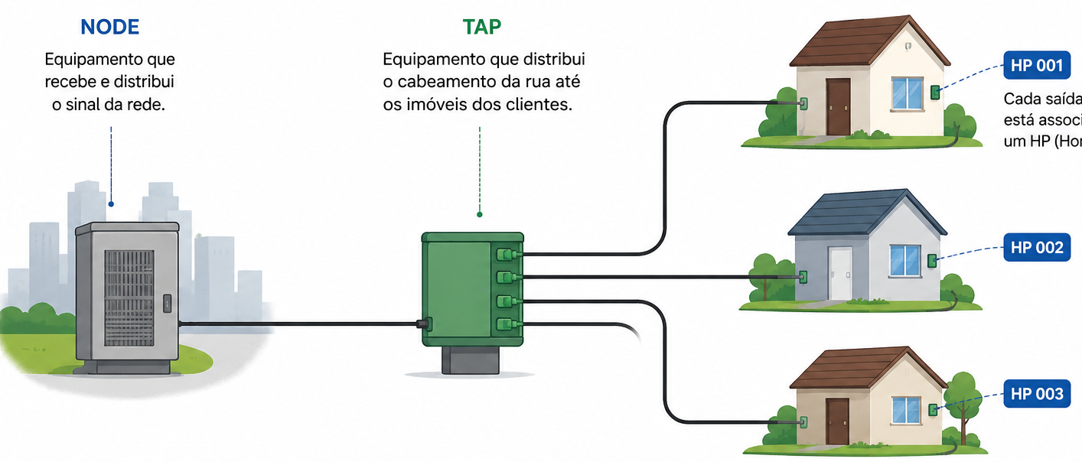
Conceitos na prática: NODE, TAP e HP?
HP é o registro do endereço no sistema. Representa um ponto de conexão disponível.
NODE é um equipamento que recebe e distribui o sinal da rede.
O equipamento TAP distribui o cabeamento da rua até o imóvel do cliente.
NODE, TAP e HP: como funciona a conexão
O NODE recebe o sinal da rede (backbone) e distribui para as TAP's.
Cada saída do TAP está conectada a um HP.
Notes:
Para complementar a interpretação do HP, vale visualizar a estrutura técnica por trás do endereço. O NODE recebe e distribui o sinal da rede, o TAP distribui o cabeamento até os imóveis e cada saída está conectada a um HP. Para o vendedor, o mais importante não é decorar a estrutura técnica, mas entender que a disponibilidade depende dessa estrutura.

Slide 44
Tecnologias disponíveis no sistema
Toda a estrutura da claro na rua é fibra ótica a diferença fica por conta do cabeamento interno do cliente
HFC
GPON
Regiões onde a Claro atende o cliente exclusivamente com Cabo coaxial!
Regiões onde a Claro atende o cliente exclusivamente com Fibra Ótica!
Brownfield​
EXPANSÃO
Regiões onde a Claro libera para o cliente tanto Cabo Coaxial (HFC) como Fibra Ótica (GPON).
Regiões onde uma parte da cidade é com Cabo Coaxial (HFC) e outra parte Fibra Ótica (GPON).
Rede Neutra
Regiões onde a Claro aluga a rede de outra empresa com tecnologia GPON.
Notes:
Além do cadastro do endereço, o HP também está relacionado à tecnologia disponível na localidade.
Podemos encontrar cenários com HFC, GPON, rede neutra, brownfield ou expansão.
Para a atuação do vendedor, o ponto mais importante é entender que a tecnologia disponível influencia a viabilidade da venda e os serviços que podem ser ofertados.
Por isso, a pesquisa correta do endereço é essencial antes de avançar no processo.

Slide 45
Conceitos do sistema: Quando criar HP ou complemento?
A criação deve ocorrer somente quando, após a pesquisa e interpretação do cenário, for identificado que:
o número não existe no sistema;
o complemento não está cadastrado;
a estrutura do endereço exige complementação;
há base correta para criação, seguindo o padrão do GED.
Notes:
Antes de falar sobre o que acontece depois da criação, precisamos reforçar quando criar HP ou complemento. A criação só deve ocorrer depois da pesquisa e da interpretação correta do cenário. Ela pode ser necessária quando o número não existe no sistema, quando o complemento não está cadastrado ou quando a estrutura do endereço exige complementação. Mas a criação precisa ter base real e seguir o padrão do GED. O vendedor não deve criar HP ou complemento para contornar bloqueios, rejeições técnicas ou situações em que a venda não pode seguir.

Slide 46
Conceitos do sistema: O que acontece após criar HP?
HP criado
Endereço em análise
GED/SGD
Liberação ou rejeição
Toda a criação de HP irá gerar uma pendência no NetSales
Notes:
Toda criação de HP gera uma pendência de análise e segue para tratamento do GED via SGD. Ou seja, a criação não encerra o processo. Ela abre uma nova etapa que precisa ser acompanhada. Também é importante reforçar que muitas rejeições e retrabalhos não acontecem por falta de cobertura, mas por erros na criação do endereço. Por isso, a qualidade da informação inserida no início impacta todo o fluxo.

Slide 47
Endereço em análise
Verificar crédito
Pendência de crédito
Vistoria manual
Criou HP?
O processo continua.
Notes:
Quando o HP é criado, o processo continua: A pendência seguirá para tratamento e o vendedor deve continuar o cadastro conforme o fluxo, passando pelas etapas de produto, validação, crédito e resumo.
Como instrutores, reforcem que criar HP não encerra a responsabilidade operacional. O vendedor precisa saber o que acontece depois da criação.

Slide 48
I
INTERPRETAR
Acompanhamento e análise SGD
Notes:
Depois da criação ou da geração da pendência, entramos no acompanhamento pelo SGD. Neste momento, ainda estamos interpretando o andamento da solicitação: qual é o status, se há bloqueio, se existe rejeição ou se a demanda depende de alguma próxima etapa. Por isso, o SGD não é apenas uma ferramenta de consulta; ele ajuda o vendedor a entender o que fazer depois.

Slide 49
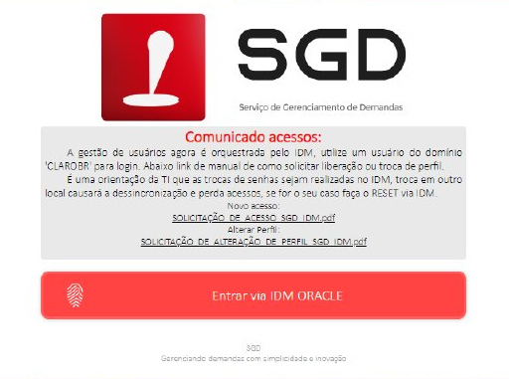
Acompanhamento: o que é o SGD?
Permite acompanhar:
Status
Bloqueios
Tratativas
Notes:
O Sistema de Gestão de Demandas permite acompanhar o tratamento realizado pelo GED e entender em que etapa a solicitação se encontra.
Ele mostra status, bloqueios e tratativas. Por isso, não é apenas uma ferramenta de consulta, mas também um apoio para orientar os próximos passos.

Slide 50
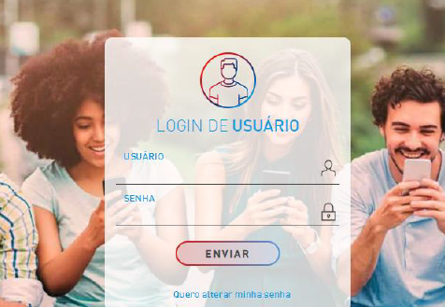
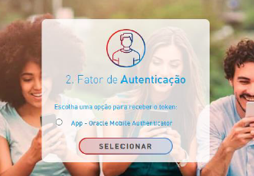
Acompanhamento: analisar endereços via SGD?
Acesse no link: https://sgd.claro.com.br/auth/
1
1
2
Faça o login com Usuário e Senha.
Coloque o número do duplo fator
de autenticação (OMA).
2
3
Notes:
Para acessar o SGD, o vendedor deve entrar pelo link indicado, fazer login com usuário e senha e informar o duplo fator de autenticação.
Aqui começa o acompanhamento oficial das demandas do GED.
O ponto principal não é apenas saber acessar a ferramenta, mas compreender que ela será usada para acompanhar a análise e orientar corretamente o cliente.

Slide 51
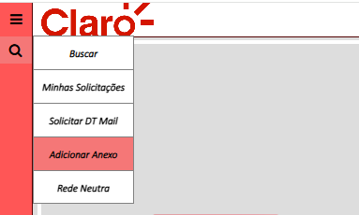
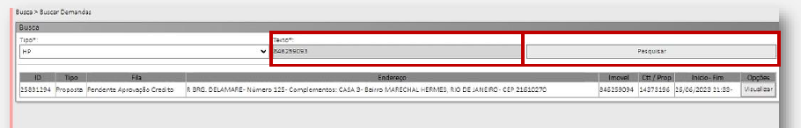
Acompanhamento: analisar endereços via SGD?
4
Clique na Lupa e depois e Buscar.
5
A busca pode ser realizada por: HP, PROPOSTA, CONTRATO e IP da demanda.
1
Notes:
Depois de acessar o sistema, a busca pode ser realizada por HP, proposta, contrato ou IP da demanda.
Essa flexibilidade facilita a localização da solicitação.
O vendedor deve ter atenção para buscar pela informação correta e confirmar se está acompanhando a demanda relacionada ao caso do cliente.
Uma busca incorreta pode levar a uma interpretação errada do status.

Slide 52
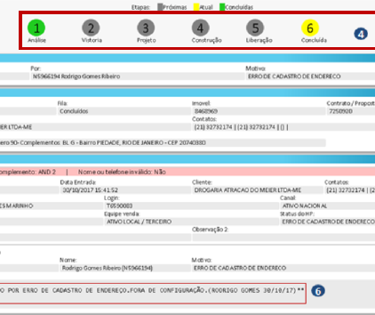
Acompanhamento: analisar endereços via SGD?
6
Na tela seguinte mostra o status da solicitação.
7
Verifique as informações do pedido.
1
No campo Observação: informações adicionais da análise
8
2
Notes:
Na tela seguinte, o sistema apresenta o status da solicitação.
O SGD não mostra apenas se a demanda foi concluída ou não. Ele mostra o caminho percorrido pela solicitação.
Por isso, o vendedor deve verificar as informações do pedido e observar com atenção o campo Observação.
É nesse campo que podem aparecer orientações, justificativas e motivos de rejeição da análise de endereço.

Slide 53
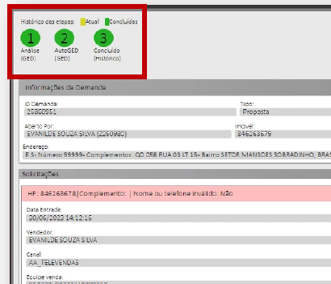
Acompanhamento: Etapas da análise
Análise
Vistoria
Construção
Liberação
Concluída
1
2
Notes:
As etapas da análise indicam em que ponto a demanda está.
A solicitação pode estar em análise, vistoria, construção, liberação ou concluída.
Para o vendedor, compreender essas etapas é importante para orientar o cliente corretamente e evitar promessas que não dependem da sua atuação direta.
Como instrutores, reforcem que acompanhar não é apenas olhar o status, mas interpretar o que aquele status significa.

Slide 54

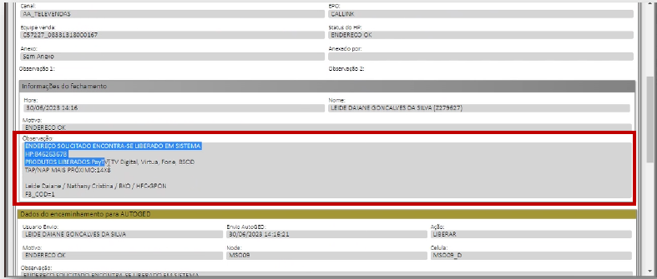
Acompanhamento: O que é o farol do SGD?
1
🟡 Em análise
🟢 Executado
⚪ Não aplicável
2
Notes:
O farol ajuda a interpretar rapidamente o andamento da demanda.
Amarelo indica que a solicitação está pendente na fila de tratamento. Verde indica que a etapa já foi executada. Cinza mostra que aquela etapa não se aplica.
Mas o vendedor não deve olhar apenas para a cor do farol. Após consultar o status, é importante verificar também o campo Observação, onde podem aparecer detalhes da análise, justificativas de rejeição ou orientações para continuidade.

Slide 55
O pulo do gato
I
INTERPRETAR
Notes:
Este é o pulo do gato da etapa de interpretação: O sistema mostra informações, mas quem toma a decisão é o operador.
Por isso, o vendedor não deve olhar apenas para uma mensagem isolada. Ele precisa interpretar o contexto completo antes de agir.
Como instrutores, ajudem os multiplicadores a reforçarem essa ideia com os vendedores: ler o sistema não é o mesmo que interpretar o cenário.

Slide 56
O que vamos ver hoje:
I
IDENTIFICAR
I
INTERPRETAR
C
CLASSIFICAR
Entender a origem do erro
A
AGIR
Notes:
Depois de identificar e interpretar, chegamos ao momento de classificar o cenário.
Classificar significa entender a origem da situação encontrada e definir qual caminho faz sentido seguir.
É essa etapa que separa, por exemplo, um erro cadastral de uma limitação técnica. E essa diferença muda completamente a ação do vendedor.

Slide 57
C
CLASSIFICAR
Entender a origem do erro
Notes:
Aqui acontece uma confusão comum na operação: nem todo erro significa ausência de cobertura. O vendedor precisa classificar a origem do problema antes de decidir a ação.

Slide 58
Origem do erro – FIQUE ATENTO!
Endereço incompleto
Endereço bloqueado
Erro técnico ou de cobertura
Erro cadastral
x
Notes:
Alguns problemas são cadastrais, relacionados ao preenchimento ou ao padrão do endereço. Outros são técnicos ou de infraestrutura.
O vendedor precisa aprender a diferenciar essas origens, porque a ação correta depende dessa classificação.

Slide 59
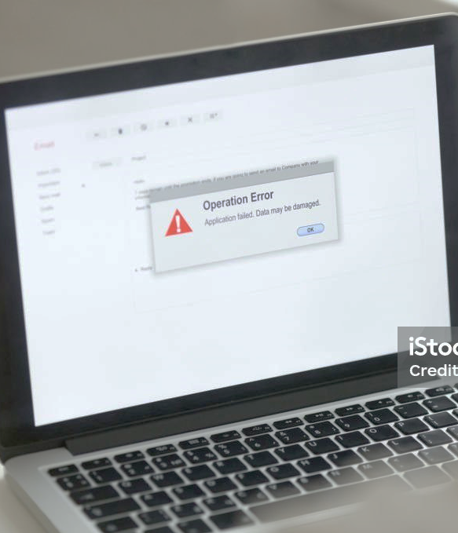
Erro cadastral
Complemento errado
Padrão divergente
Similaridade
Dados incompletos
Notes:
O erro cadastral normalmente está ligado à forma como o endereço foi preenchido ou criado no sistema.
Pode envolver complemento errado, padrão divergente, similaridade indevida ou dados incompletos.
Nesses casos, o foco deve ser corrigir a informação e respeitar o padrão cadastral, não tratar como ausência de cobertura.

Slide 60
Principais erros cadastrais
Complemento indevido
Dados falsos
Endereço fora do padrão
Vamos ver cada um deles?
Notes:
Entre os erros cadastrais mais recorrentes, temos três pontos principais: complemento indevido, endereço fora do padrão e dados falsos.
Vamos olhar para cada um deles, sempre com foco no que o vendedor precisa observar antes de seguir com a venda.

Slide 61
Complemento indevido
OK
Comprovante de endereço: Quando for necessário criar um endereço/complemento, o vendedor deve confirmar com o cliente se possui um comprovante de endereço.
Mais de um imóvel no mesmo terreno: Usar a tabela de similaridade para interpretar equivalências.
Notes:
O complemento indevido acontece quando a criação não representa corretamente a realidade do endereço.
Sempre que houver necessidade de criar um endereço ou complemento, o vendedor deve confirmar se o cliente possui comprovante de endereço, porque essa validação pode ser solicitada posteriormente.
A tabela de similaridade ajuda a interpretar equivalências quando já existe mais de um imóvel no terreno, mas ela não deve ser usada para criar complementos aleatórios ou adaptar o endereço apenas para fazer a venda avançar.

Slide 62
Exemplo: "Casa 2"
Acerto de similaridade válida
TIPOS APLICÁVEIS | COMPLEMENTO SIMILAR 1 | COMPLEMENTO SIMILAR 2 | COMPLEMENTO SIMILAR 3 | COMPLEMENTO SIMILAR 4 | COMPLEMENTO SIMILAR 5
Casa, Loja, Sobrado, Quadra + Lote, Unidade, Consultório, Galeria, Box e Sala | A | 1 | FRENTE (FT) | PRINCIPAL
 | B | 2 | FUNDOS (FD) | SECUNDÁRIO (SEC) | ALT
 | C | 3 | FUNDOS 2 (FD2)
 | D | 4 | FUNDOS (FD3)
 | E | 5
Notes:
Neste exemplo, se o sistema apresenta Casa A e o cliente informa Casa 2, podemos usar a tabela de similaridade para compreender se há equivalência.
Mas isso só faz sentido quando já existem múltiplos naquele terreno e quando a equivalência respeita o padrão cadastrado.
O ponto para reforçar ao vendedor é: similaridade serve para interpretar uma estrutura existente, não para inventar uma estrutura nova.

Slide 63
Endereço fora do padrão
OK
Lógica cadastral: não devemos assumir que todos os condomínios ou ruas seguem o mesmo padrão de complementação.
Boas práticas: observar imóveis próximos e analisar a estrutura já existente antes de criar um novo endereço ajuda a identificar como arua está organizada.
Também é importante investigar divergências com o cliente.
Notes:
Outro erro recorrente é a criação fora do padrão.
Os endereços seguem uma lógica cadastral própria do GED, e essa lógica pode variar de uma rua para outra ou entre cidades.
Por isso, o vendedor não deve assumir que todos os condomínios, ruas ou complementos seguem o mesmo padrão.
A boa prática é observar imóveis próximos, analisar como a rua está organizada e investigar divergências com o cliente antes de criar.

Slide 64
Investigando divergências
Exemplos:
Endereço sem complemento, mas no sistema aparecem informações como frente ou fundos.
Complementos como A, B e C e o sistema utiliza 1, 2 e 3, a orientação é verbalizar o padrão existente no NetSales e seguir normalmente com a venda.
Notes:
Quando o cliente informa um endereço sem complemento, mas o sistema apresenta frente, fundos ou outras variações, o vendedor precisa investigar melhor a composição do terreno.
Da mesma forma, se o cliente verbaliza A, B e C, mas o sistema utiliza 1, 2 e 3, o correto é verbalizar o padrão existente no NetSales e seguir conforme a estrutura cadastrada.
O objetivo é garantir coerência entre a informação do cliente e o padrão do sistema.

Slide 65
Dados falsos
OK
Robô validador: identifica inconsistências e cancela automaticamente propostas.
Nome e telefone: Em alguns casos, a equipe pode precisar entrar em contato com o cliente para validações adicionais ou solicitação de comprovante de endereço.
Notes:
O terceiro erro é mais crítico: dados falsos ou inconsistentes.
O GED possui validações que podem cancelar automaticamente propostas quando identifica informações incompatíveis.
Por isso, nome, telefone e dados do solicitante precisam ser reais e conferidos com atenção.
Como instrutores, reforcem que preencher dados apenas para avançar no sistema gera risco de cancelamento, bloqueio e retrabalho.

Slide 66
Origem do erro – FIQUE ATENTO!
Endereço incompleto
Endereço bloqueado
Erro técnico ou de cobertura
Erro cadastral
x
Notes:
Retomando a classificação: precisamos diferenciar erro cadastral de erro técnico ou de cobertura.
Essa distinção é o que orienta a decisão.
Se o problema é cadastral, pode haver correção. Se é técnico, a solução depende de infraestrutura e não de criação de complemento.

Slide 67
Erro de cobertura ou técnico
MDU não construído
Backbone inexistente
Endereço bloqueado
Meio físico indisponível
Falta de infraestrutura
Não criar complemento enquanto não houver estrutura disponível.
Notes:
O erro técnico está ligado à infraestrutura ou à viabilidade do endereço. Pode envolver MDU não construído, backbone inexistente, endereço bloqueado ou meio físico indisponível. Nesses casos, criar complemento não resolve. Quando a limitação é técnica, a ação correta é seguir o fluxo indicado para análise, reanálise ou acompanhamento.

Slide 68
O pulo do gato
C
CLASSIFICAR
Notes:
Este é o pulo do gato da classificação.
O objetivo da pesquisa não é apenas encontrar informações nos sistemas. O verdadeiro objetivo é classificar corretamente a situação encontrada.
Sem essa classificação, existe grande risco de aplicar uma ação incorreta.
Como instrutores, reforcem que a pesquisa deve ajudar o vendedor a responder duas perguntas: qual é a origem do problema e qual caminho deve ser seguido?

Slide 69
O que vamos ver hoje:
I
IDENTIFICAR
I
INTERPRETAR
C
CLASSIFICAR
A
AGIR
Como agir frente ao cenário apresentado?
Ações assertivas
Desafio GED: Analisar cenários!
Notes:
Depois de classificar corretamente o cenário, chegamos ao momento da decisão. É aqui que o vendedor define qual ação deve ser tomada e como a venda deve seguir.

Slide 70
A
AGIR
Como agir frente ao cenário apresentado?
Notes:
Como instrutores, é importante reforçar que a decisão correta é consequência das etapas anteriores. Quando o vendedor identifica, interpreta e classifica adequadamente, a tomada de decisão para agir se torna mais segura e consistente.

Slide 71
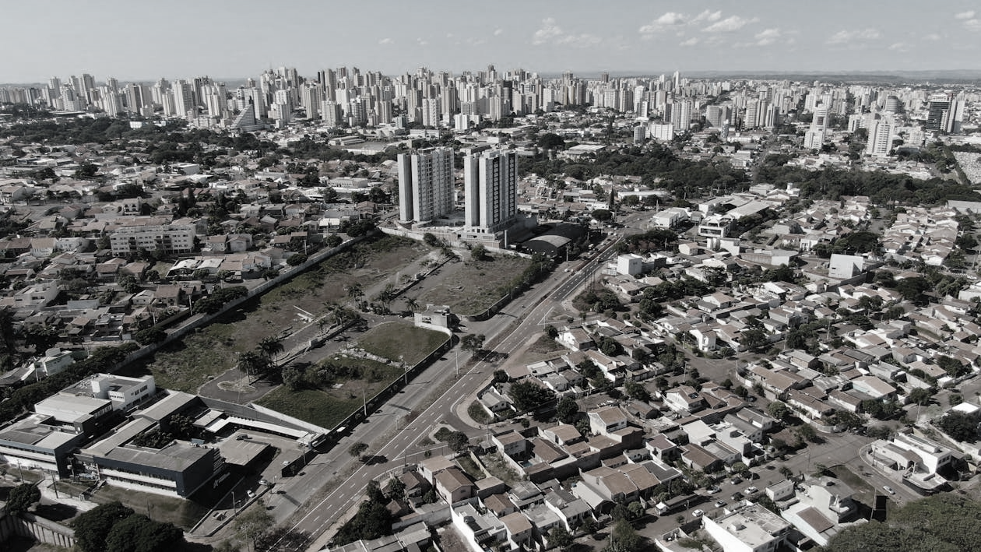

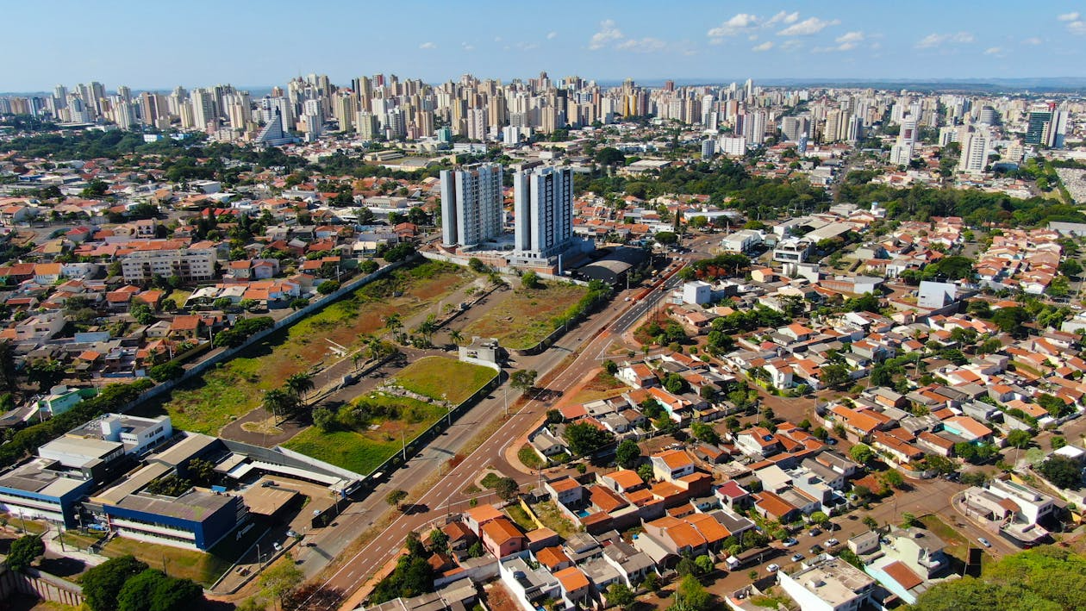
O que este cenário pede?
Notes:
O GED não funciona por tentativa e erro.
Nem todo endereço precisa de criação e nem toda venda pode seguir imediatamente. O objetivo não é encontrar um caminho para concluir a venda a qualquer custo, mas aplicar o fluxo correto para garantir qualidade, segurança e continuidade do atendimento.

Slide 72
Ajustes no cadastro
ERRO IDENTIFICADO
SOLUÇÃO
informações incompletas
telefone ausente
complemento incorreto
dados do solicitante não preenchidos
Ajustar as informações e registrar adequadamente os dados nas observações do contrato.
Notes:
A primeira decisão possível é corrigir informações cadastrais.
Muitas vezes, o problema não está no endereço em si, mas na qualidade dos dados informados.
Informações incompletas, telefone ausente, complemento incorreto ou dados do solicitante não preenchidos podem gerar bloqueios, atrasos e retrabalho.
Por isso, a correção cadastral deve ser feita antes de seguir com qualquer outra ação.

Slide 73
Ajustes no cadastro
ERRO IDENTIFICADO
SOLUÇÃO
Selecionar um HP único da rua para efetuar a criação do novo complemento, seguindo o padrão cadastral definido pelo GED.
O número ou o complemento não existe no sistema.
Notes:
Também existem situações em que o número ou complemento não existe no sistema.
Nesses casos, deve-se selecionar um HP único da rua para efetuar a criação do novo complemento, seguindo o padrão cadastral definido pelo GED.
Aqui vale reforçar: não estamos criando informações aleatórias. A criação deve seguir uma regra operacional e respeitar a estrutura real do endereço.

Slide 74
Criar HP ou complemento
ERRO IDENTIFICADO
SOLUÇÃO
Seguir a estrutura correta do imóvel e do bloco correspondente.
O múltiplo já existe
Notes:
Outra decisão possível é criar HP ou complemento, mas apenas quando o cenário realmente exige.
Se o múltiplo já existe, a criação deve seguir a estrutura correta do imóvel e do bloco correspondente.
Não é permitido criar apartamentos usando outro bloco como referência, porque isso pode ser interpretado como similaridade indevida.
Como instrutores, reforcem especialmente este ponto: criar endereço não é criar qualquer caminho para concluir a venda. É respeitar as regras do GED.

Slide 75
Consultar o SGD
ERRO IDENTIFICADO
SOLUÇÃO
Verificar:
status
motivos de rejeição
próximas etapas da tratativa
Havendo pendência, bloqueio ou criação em análise, o acompanhamento precisa acontecer via SGD.
Notes:
Muitos vendedores associam o SGD apenas ao acompanhamento de chamados.
Porém, ele também apoia a tomada de decisão, porque permite verificar status, motivos de rejeição e próximas etapas da tratativa.
Sempre que houver pendência, bloqueio ou criação em análise, o acompanhamento precisa acontecer pelo SGD.
Essa consulta ajuda o vendedor a entender o que já foi tratado e qual deve ser o próximo passo.

Slide 76
Decisão dificil:
interromper a venda ou direcionar para o fluxo correto.
Não insistir em cenários inviáveis
Não tentar criar soluções artificiais para concluir uma venda. ​
Notes:
Este costuma ser um dos pontos mais difíceis na operação.
Existe uma tendência natural de tentar concluir a venda, mas nem sempre isso é possível ou adequado.
Quando o cenário é inviável, quando há contrato conectado ou quando existe necessidade de tratamento específico, o papel do vendedor é seguir o fluxo correto.
Às vezes, agir corretamente significa interromper ou redirecionar a venda.

Slide 77
A
AGIR
Ações assertivas
Notes:
Quando estamos diante de um erro de cadastro, a ação geralmente envolve corrigir, complementar ou ajustar informações. Quando o cenário envolve cobertura, bloqueio ou fluxo específico, a ação não é criar ou improvisar, mas acompanhar, solicitar reanálise ou direcionar corretamente. Essa distinção é essencial para orientar os vendedores. Agora vamos ver algumas pendências e suas respectivas ações assertivas.

Slide 78
Erros de cadastro
Qualidade do cadastro
Regras de criação
Inconsistências
Confirmar os dados com o cliente e verificar se existe comprovante de endereço disponível, porque o GED pode solicitar essa validação posteriormente.
Ordem obrigatória: primeiro bloco ou torre, depois apartamentos, salas ou conjuntos
Ações indevidas podem gerar bloqueio do endereço, retrabalho e demora na conclusão da venda.
Notes:
Nos erros de cadastro, o foco está na qualidade das informações inseridas.
O vendedor deve confirmar os dados com o cliente, verificar se há comprovante de endereço quando necessário e respeitar o padrão cadastral definido pelo GED.
Nos múltiplos, também é fundamental seguir a ordem correta de criação: primeiro bloco ou torre, depois apartamentos, salas ou conjuntos.
Dados incompletos, inconsistentes ou fora do padrão podem gerar bloqueio, rejeição e retrabalho.

Slide 79
Erros de cadastro: o que evitar?
criar complemento sem comprovação;
adaptar dados para concluir a venda;
usar bloco ou estrutura incorreta;
inserir informações falsas ou incompletas.
Se a informação não representa a realidade do endereço, ela não deve ser cadastrada!
Notes:
Quando falamos de erros de cadastro, também precisamos reforçar o que o vendedor deve evitar.
Não se deve criar complemento sem base real, adaptar dados apenas para concluir a venda ou usar uma estrutura incorreta para fazer o sistema avançar.
Também é importante evitar informações falsas, incompletas ou divergentes do endereço informado pelo cliente.
Esses atalhos podem até parecer uma solução no momento, mas aumentam o risco de rejeição pelo GED, bloqueio do endereço, retrabalho e atraso na conclusão da venda.
A regra é simples: se a informação não representa a realidade do endereço, ela não deve ser cadastrada.

Slide 80
Erros de cobertura ou técnico
Cenários inviáveis
Endereço bloqueado
Contrato conectado ou em cancelamento
Reanálise ou acompanhamento SGD
Em contrato conectado ou endereço em processo de cancelamento, é proibido criar HP inexistente apenas para finalizar uma venda.
Em endereços bloqueados, solicitar a reanálise e acompanhar o processo pelo SGD, respeitando o fluxo definido pelo GED.
Quando a situação já está em tratativa e o vendedor precisa acompanhar status, motivo de rejeição e próximos passos.
Quando não se deve criar HP inexistente para concluir a venda; o fluxo correto deve ser seguido.
Notes:
Nos erros de cobertura ou técnico, o problema está relacionado à infraestrutura ou à viabilidade técnica do endereço. Podemos estar diante de endereço bloqueado, cenário inviável ou necessidade de análise técnica. Nesses casos, criar um novo HP ou complemento não resolve a origem do problema. A ação correta é respeitar o fluxo definido pelo GED, solicitar reanálise quando aplicável e acompanhar a tratativa pelo SGD.

Slide 81
Erros de cobertura ou técnico:
o que evitar?
insistir em cenário inviável;
criar HP inexistente;
abrir proposta fora do procedimento;
ignorar bloqueios ou pendências;
prometer liberação sem análise do GED.
A ação correta é seguir o fluxo definido, solicitar reanálise quando aplicável e acompanhar a tratativa pelo SGD.
Notes:
Quando o erro é de cobertura ou técnico, o principal cuidado é não tentar resolver uma limitação de infraestrutura com uma ação de cadastro.
O vendedor não deve criar HP ou complemento para contornar um cenário tecnicamente inviável, nem insistir na venda quando o endereço depende de análise, reanálise ou liberação pelo GED.
Também é importante evitar prometer disponibilidade ao cliente antes da confirmação técnica ou ignorar bloqueios e pendências apresentados no sistema.
Esses atalhos podem gerar retrabalho, rejeição da solicitação, bloqueio do endereço e atraso ainda maior na conclusão da venda.
A regra é: quando a origem é técnica, a ação correta é seguir o fluxo definido, solicitar reanálise quando aplicável e acompanhar a tratativa pelo SGD.

Slide 82
Situações de fluxo ou tratativa
Contrato conectado
Endereço em cancelamento
Pendência em análise
Acompanhamento pelo SGD
Aguardar ou direcionar conforme o fluxo definido, sem criar novo endereço para contornar o processo.
Verificar status, observações, motivos de rejeição e próximas etapas da tratativa.
Não criar HP inexistente para concluir a venda. Seguir o fluxo de Conexão/endereço existente.
Quando a situação já está em tratativa e o vendedor precisa acompanhar status, motivo de rejeição e próximos passos.
Notes:
Além dos erros cadastrais e técnicos, existem situações em que a venda depende de um fluxo específico de tratativa. Quando há contrato conectado, endereço em cancelamento ou pendência em análise, o vendedor não deve criar um HP inexistente apenas para concluir a venda. A ação correta é seguir o fluxo indicado, acompanhar pelo SGD e orientar o cliente com base no status real da tratativa.

Slide 83
A
AGIR
Desafio GED: Analisar cenários!
Notes:
Agora vamos praticar a tomada de decisão.
Vocês serão divididos em grupos, e cada grupo analisará um cenário de endereço.
O objetivo não é apenas dizer se o endereço pode ou não ser criado. A proposta é pensar como quem está conduzindo uma venda real.
Durante a atividade, expliquem o raciocínio usado para chegar à decisão.
(o ideal é dividir os grupos em salas, mas pode ser feito com a turma na mesma sala. Durante a atividade, pedir aos grupos que expliquem o raciocínio utilizado para chegar à decisão. O mais importante não é apenas acertar a resposta, mas demonstrar como identificaram, interpretaram, classificaram e decidiram.)

Slide 84
ANALISAR E DEFINIR
Cenário 1: Cliente informa Rua das Flores nº 100 Bloco B apto 12. No sistema já existem Bloco A e Bloco B, porém o apto 12 do bloco B não aparece.
O cenário identificado
Ação correta
O fluxo a seguir
O que NÃO deve ser feito
Cenário 2: Cliente informa Rua das Flores nº 100, Bloco C, apto 12. No sistema, o endereço aparece com status tecnicamente rejeitado.
Cenário 3: Cliente informa Rua das Flores nº 90 apto 12. No sistema existe o nº 90 com apto 10 e está cadastrado como HP único.
Cenário 4: Cliente quer instalar em endereço onde existe contrato conectado em nome de antigo morador.
Notes:
Para cada cenário, vocês devem responder quatro pontos: qual cenário estamos vendo, qual ação deve ser tomada, qual fluxo deve ser seguido e o que não deve ser feito. Essas perguntas seguem a lógica trabalhada ao longo do módulo: identificar, interpretar, classificar e agir.
Vocês terão alguns minutos para discutir e, depois, vamos compartilhar as decisões com a turma.
Para isso, vocês devem responder quatro perguntas:
Primeiro: qual cenário estamos vendo?
Depois: qual ação deve ser tomada?
Em seguida: qual é o fluxo correto: criação, correção, SGD, reanálise ou outro tratamento?
E por fim: o que não deve ser feito nesse caso?
Percebam que as perguntas seguem exatamente a lógica trabalhada ao longo do módulo: identificar, interpretar, classificar e agir.
Vocês terão alguns minutos para discutir e, depois, vamos compartilhar as decisões com toda a turma.
4 cenários - 4 grupos - 1 decisão
Tempo: 8–10 min
Cada grupo deve definir:
O cenário identificado
A ação correta
O fluxo a seguir
O que NÃO deve ser feito

Slide 85
Cenário 1
Cliente informa Rua das Flores nº 100, Bloco B, apto 12. No sistema já existem Bloco A e Bloco B, porém o apto 12 do Bloco B não aparece.
Cenário identificado:
Endereço múltiplo já existente e tecnicamente liberado, com necessidade de criação de complemento dentro de uma estrutura já cadastrada.
Ação correta:
Criar o complemento correspondente ao apto 12 dentro do próprio Bloco B, respeitando a estrutura já existente no sistema.
Fluxo a seguir:
Utilizar o MDU já existente do Bloco B como referência para criação do novo complemento, seguindo o padrão cadastral do GED.
O que NÃO deve ser feito:
Não criar o apto 12 em outro bloco, como Bloco A, e não adaptar a informação para fazer a venda avançar. Isso pode ser interpretado como similaridade indevida e gerar rejeição pelo GED.
Notes:
No cenário 1, o múltiplo já existe e está tecnicamente liberado. O problema é que o apartamento informado ainda não aparece no Bloco B. A ação correta é criar o complemento dentro do próprio Bloco B, respeitando a estrutura existente. O que não deve ser feito é criar o apartamento em outro bloco ou adaptar a informação para a venda avançar.

Slide 86
Cenário 2
Cliente informa Rua das Flores nº 100, Bloco C, apto 12. No sistema, o endereço aparece com status tecnicamente rejeitado.
Cenário identificado:
Erro de cobertura ou técnico. A limitação está relacionada à viabilidade técnica ou à infraestrutura do endereço.
Ação correta:
Não criar HP ou complemento para tentar contornar a rejeição técnica.
Fluxo a seguir:
Seguir o fluxo definido pelo GED, solicitando reanálise quando aplicável e acompanhando a tratativa pelo SGD.
O que NÃO deve ser feito:
Não criar o apartamento em outro bloco, não criar HP inexistente e não tentar concluir a venda usando uma estrutura que não representa a realidade do endereço.
Notes:
No cenário 2, o endereço aparece com status tecnicamente rejeitado. Portanto, estamos diante de um erro de cobertura ou técnico. A ação correta é não criar HP ou complemento para contornar a rejeição. O fluxo correto é seguir a orientação do GED, solicitar reanálise quando aplicável e acompanhar pelo SGD. O que não deve ser feito é criar em outro bloco ou criar HP inexistente.

Slide 87
Cenário 3
Cliente informa Rua das Flores nº 90, apto 12. No sistema existe o nº 90 com apto 10, mas o endereço está cadastrado como HP único.
Cenário identificado:
Endereço com indício de múltiplo, pois há mais de uma unidade associada ao mesmo número, mas a estrutura ainda aparece como HP único no sistema.
Ação correta:
Selecionar o HP nº 90 como referência e criar o novo complemento apto 12, ajustando a estrutura de SDU para MDU quando necessário, conforme regra do GED.
Fluxo a seguir:
Confirmar os dados informados pelo cliente, observar o padrão cadastral existente e seguir o fluxo de criação de complemento, garantindo que o cadastro represente corretamente a estrutura do endereço.
O que NÃO deve ser feito:
Não criar um novo HP isolado para o mesmo número, não ignorar a existência do apto 10 e não cadastrar o complemento de forma aleatória ou fora do padrão.
Notes:
No cenário 3, existe indício de múltiplo, porque há mais de uma unidade associada ao mesmo número, mas o endereço ainda aparece como HP único. A ação correta é usar o HP nº 90 como referência e criar o complemento apto 12, ajustando a estrutura de SDU para MDU quando necessário. O que não deve ser feito é criar um novo HP isolado ou ignorar o padrão já existente.

Slide 88
Cenário 4
Cliente quer instalar em endereço onde existe contrato conectado em nome de antigo morador.
Cenário identificado:
Situação de fluxo ou tratativa, relacionada a contrato conectado/endereço já existente.
Ação correta:
Interromper a criação indevida e seguir o fluxo correto para tratamento de Conexão ou endereço existente.
Fluxo a seguir:
Direcionar a situação conforme o procedimento definido para contrato conectado, acompanhando a pendência quando necessário e evitando duplicidade de cadastro.
O que NÃO deve ser feito:
Não criar HP inexistente, não criar novo endereço apenas para concluir a venda e não ignorar o contrato conectado já existente no sistema.
Notes:
No cenário 4, temos uma situação de fluxo ou tratativa, porque existe contrato conectado em nome de antigo morador. A ação correta é interromper a criação indevida e seguir o fluxo de Conexão ou endereço existente. O que não deve ser feito é criar HP inexistente, criar novo endereço apenas para concluir a venda ou ignorar o contrato já conectado.

Slide 89
O pulo do gato
A
AGIR
Notes:
O pulo do gato da etapa Agir é lembrar que a ação correta não nasce da tentativa e erro.
Ela é consequência de uma análise bem feita.
Antes de orientar o vendedor a seguir, corrigir, criar, acompanhar ou direcionar o fluxo, é preciso garantir que o cenário foi identificado, que as informações foram interpretadas e que a origem do problema foi classificada corretamente.
Quando essas etapas são respeitadas, a decisão se torna mais segura, reduz retrabalho e evita ações indevidas na operação.

Slide 90
Antes de criar, interprete. Antes de concluir, acompanhe.
Notes:
Com isso, encerramos o módulo GED - Endereços. A partir daqui, o papel do instrutor é garantir que os multiplicadores consigam conduzir essa lógica com os vendedores: pesquisar, interpretar, criar quando necessário, acompanhar e agir com segurança.

Slide 91
TLV
Certificação
de instrutores

